Slide 1

Új községi honlap www.bagod.hu

Slide 2
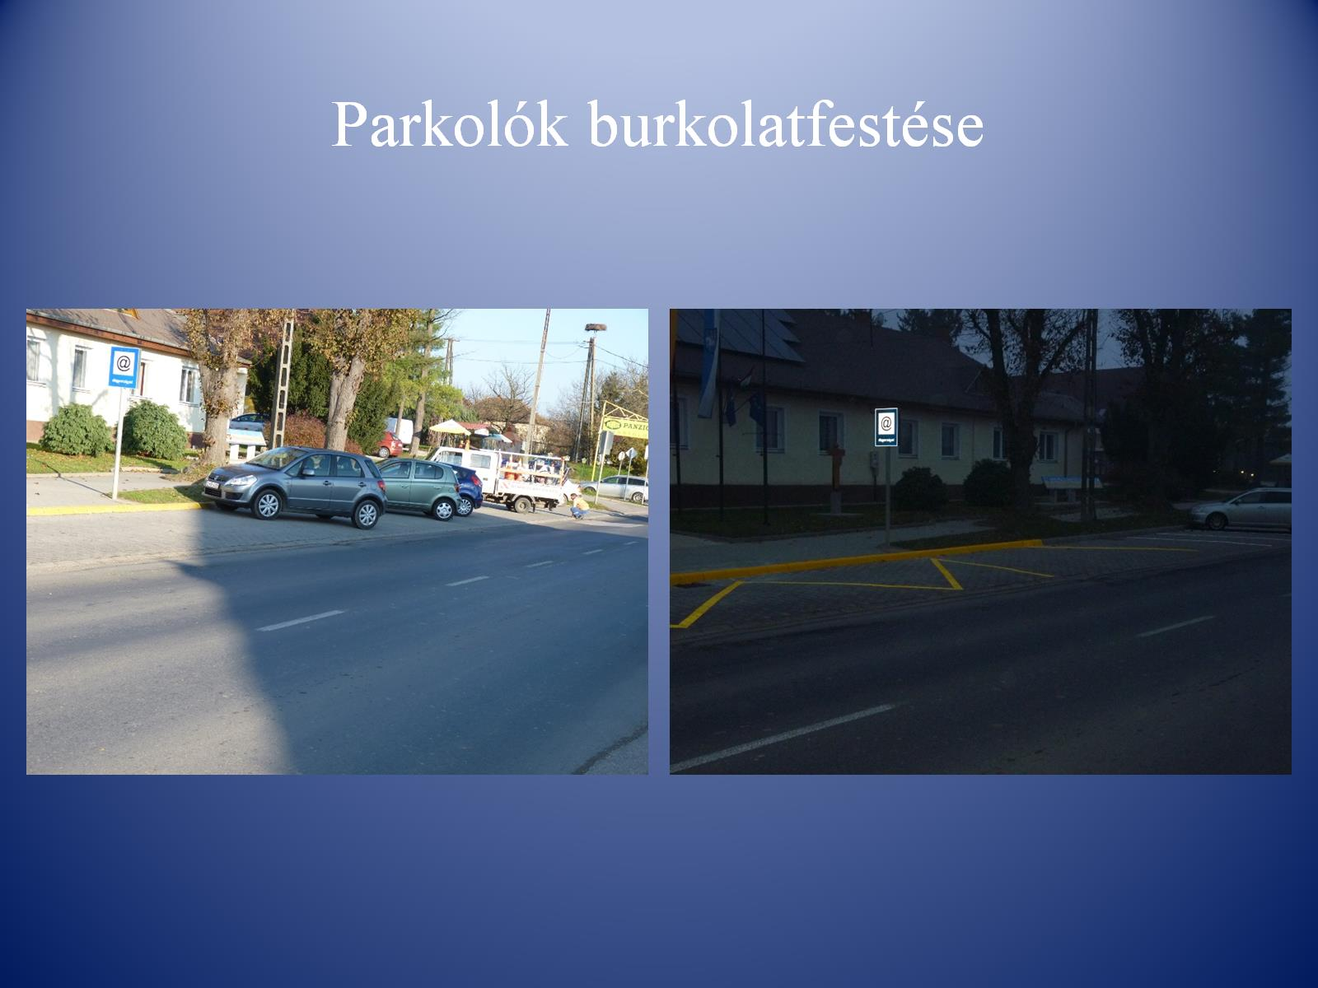
Parkolók burkolatfestése

Slide 3
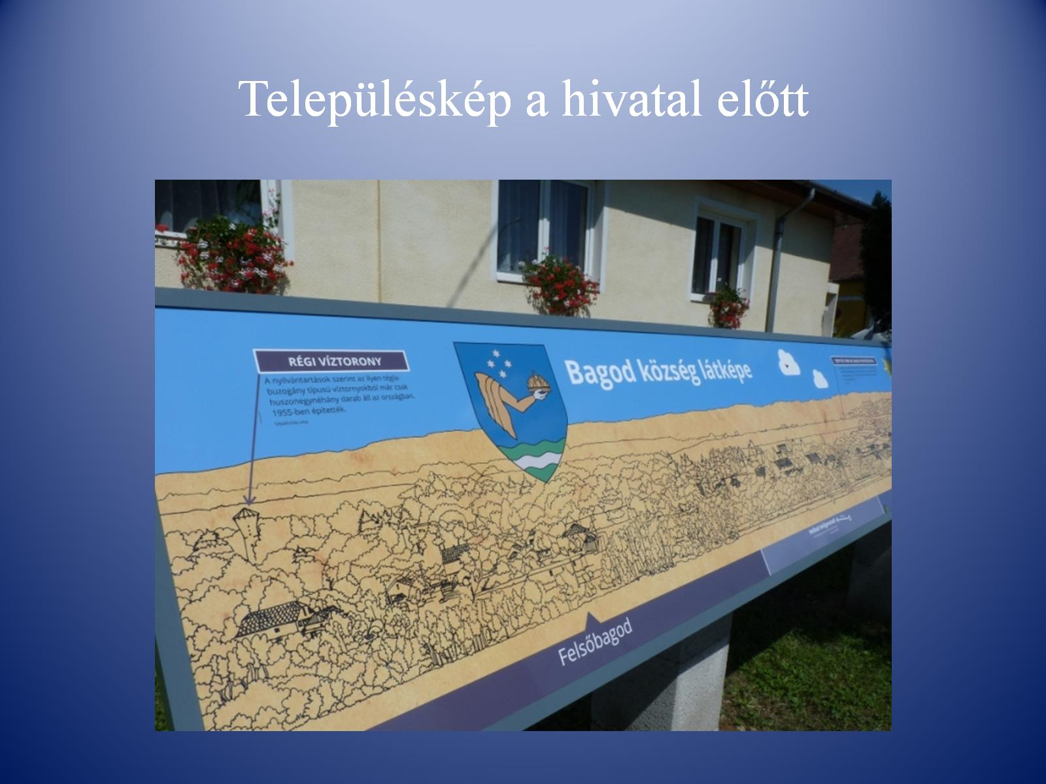
Településkép a hivatal előtt

Slide 4
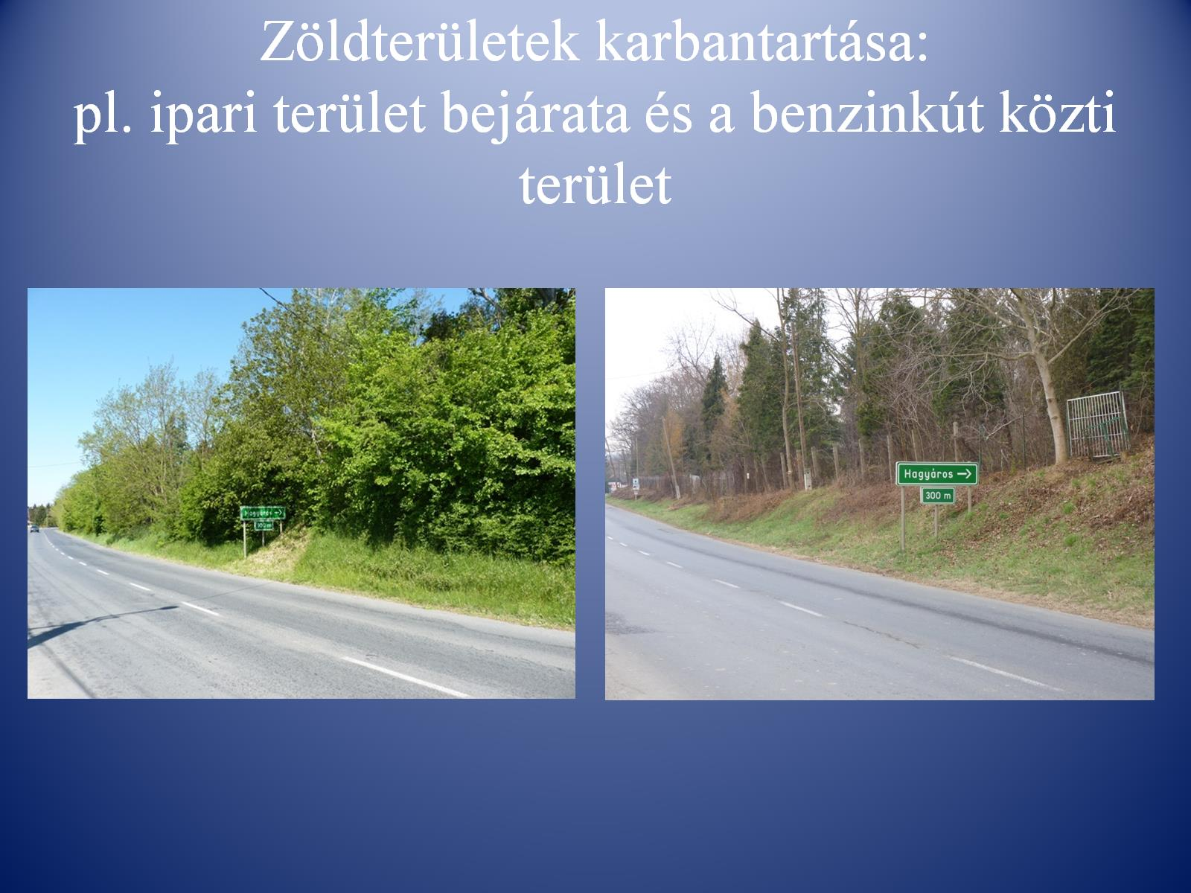
Zöldterületek karbantartása: pl. ipari terület bejárata és a benzinkút közti terület

